Slide 2
স্বাগতম

Slide 3
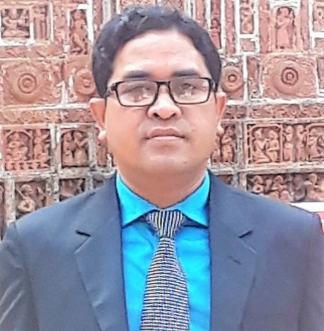
মিহির রঞ্জন বড়ুয়া
সহকারী শিক্ষক(বাংলা)
বান্দরবান সরকারি বালিকা উচ্চ বিদ্যালয়
ইমেইলঃ mrbarua80@gmail.com

Slide 4
আজকের বিষয়
বাংলা ভাষার ব্যাকরণ ও নির্মিতি
শ্রেণিঃ নবম
অধ্যায়ঃ ব্যাকরণ
সময়ঃ ৫০ মিনিট
তারিখঃ ০১/০৬/২০২১

Slide 5
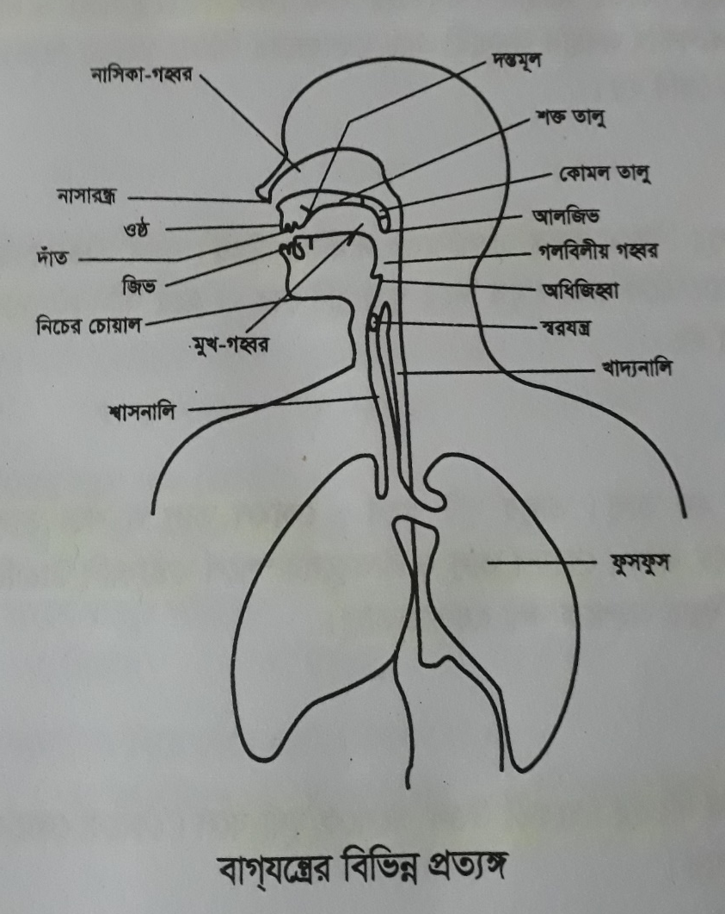
নিচের চিত্র ও গ্রন্থটি কীসের সাথে সম্পর্কযুক্ত?
ধ্বনি/শব্দ/বাক্য/ভাষা
বাংলা ভাষার প্রাচীনতম লিখিতরূপ

Slide 6
আজকের পাঠ
ভাষা ও বাংলা ভাষা

Slide 7
শিখনফল
এ পাঠ শেষে শিক্ষার্থীরা-
‘ভাষা’ সম্পর্কে বলতে পারবে।
‘পৃথিবীর ভাষা পরিবার’ ব্যাখ্যা করতে পারবে।
বাংলা ভাষার উৎপত্তি বর্ণনা করতে পারবে।
বাংলা লিপির বিবর্তন উল্লেখ করতে পারবে।

Slide 8
ভাষা কাকে বলে?
গলনালি,মুখবিবর,কণ্ঠ,জিভ,তালু,দাঁত,নাক প্রভৃতি প্রত্যঙ্গ দিয়ে মানুষ নানা রকম ধ্বনি তৈরি করে।এক বা একাধিক ধ্বনি দিয়ে তৈরি হয় শব্দ। শব্দগুচ্ছ দিয়ে বাক্য গঠিত হয় । বাক্য দিয়ে মানুষ মনের ভাব আদান-প্রদান করে।
মনের ভাব প্রকাশক এসব বাক্যের সমষ্টিকে বলে ভাষা।

Slide 9
ভাষার নানা দিক
ভাষা একদিকে মুখে বলার এবং অন্যদিকে কানে শোনার বিষয়। সভ্যতার অগ্রগতিতে মুখের ভাষা ক্রমে লেখার ও ছাপার,সেইসঙ্গে চোখ দিয়ে পড়ার বিষয়ে পরিণত হয়েছে।
বলা
শোনা
লেখা ও ছাপা
পড়া

Slide 10
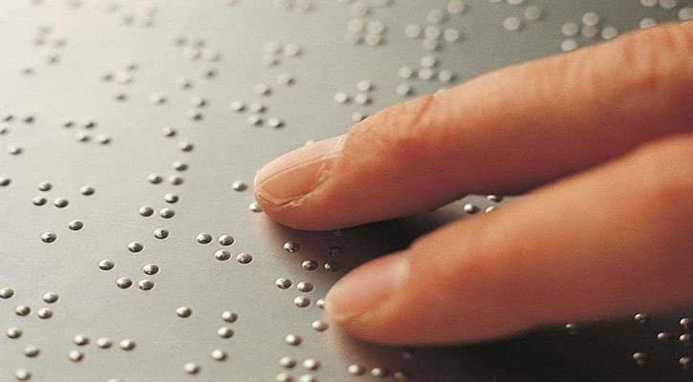
ভাষা তৈরি
দৃষ্টি প্রতিবন্ধীদের জন্য ‘ব্রেইল ভাষা’ মানুষ তৈরি করেছে।
দৃষ্টি প্রতিবন্ধীদের জন্য – ব্রেইল ভাষা

Slide 11
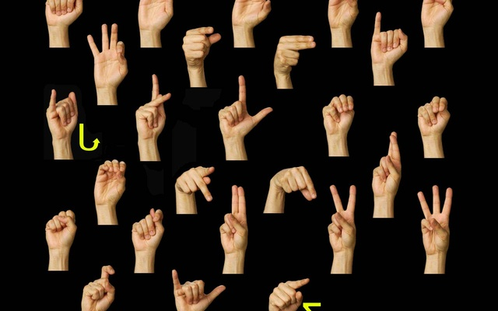
ভাষা তৈরি
বাক্‌-প্রতিবন্ধীদের জন্য বিভিন্ন ধরনের ‘ইশারা ভাষা’ মানুষ তৈরি করেছে।
বাক্‌-প্রতিবন্ধীদের জন্য – ইশারা ভাষা

Slide 12
পৃথিবীর প্রধান ভাষা
পৃথিবীর প্রধান ভাষাগুলোর মধ্যে রয়েছে-
চীনা,হিন্দি,ইংরেজি, হিস্পানি(স্পেনীয়), আরবি,বাংলা, পর্তুগিজ, রুশ,
জাপানি, জার্মান,কোরিয়ান,ফরাসি,তামিল,তুর্কি,উর্দু,ফারসি প্রভৃতি।

Slide 13
বাংলা ভাষা
বাঙালি জনগোষ্ঠী যে ভাষা দিয়ে তাদের মনের ভাব প্রকাশ করে তার নাম বাংলা ভাষা।
বাংলা ভাষার অবস্থান
মাতৃভাষী মোট জনসংখ্যার ভিত্তিতে বাংলা পৃথিবীর ৬ষ্ঠ বৃহত্তম ভাষা।
এটি বাংলাদেশের রাষ্ট্রভাষা।

Slide 14
বাংলাভাষী মানুষ
দেশ/রাজ্য | বাংলা ভাষায় কথা বলে
বাংলাদেশ | ১৬ কোটি (প্রায়)
ভারতের পশ্চিমবঙ্গ | ১০ কোটি(প্রায়)
ত্রিপুরা,আসাম,বিহার,ঝাড়খণ্ড,ওড়িশা | ৩ কোটি(প্রায়)
পৃথিবীর বিভিন্ন দেশে | ১ কোটি(প্রায়)
মোট | ৩০ কোটি(প্রায়)

Slide 15
পৃথিবীর ভাষা পরিবার
ইন্দো-ইউরোপীয়
চীনা-তিব্বতীয়
আফ্রিকীয়
সেমীয়-হেমীয়
দ্রাবিড়ীয়
অস্ট্রো-এশীয়

Slide 16
ভাষা পরিবার
ভাষা পরিবার | অবস্থান | দেশ | ভাষা পরিবারের সদস্য
ইন্দো-ইউরোপীয় | ইউরোপ ও দক্ষিণ, মধ্য,দ.-প. এশিয়া) | ইউরোপ,ভারত,নেপাল,শ্রীলঙ্কা,বাংলাদেশ প্রভৃতি | ইংরেজি,জার্মান,ফরাসি,হিস্পানি (স্পেনীয়),পর্তুগিজ,রুশ,ফারসি, হিন্দি,নেপালি,সিংহলি,বাংলা প্রভৃতি।
চীনা-তিব্বতীয় | পূর্ব,দক্ষিণ-পূর্ব ও দক্ষিণ এশিয়া | চীন,তিব্বত,বার্মা (মায়ানমার) | চীনা,তিব্বতি,বর্মী
আফ্রিকীয় | পশ্চিম,মধ্য,দ.-পূ. ও দ. আফ্রিকা | নাইজার,কঙ্গো প্রভৃতি | সোয়াহিলি,খোসা,সহোনা,জুলু

Slide 17
ভাষা পরিবার
ভাষা পরিবার | অবস্থান | দেশ | ভাষা
সেমীয়-হেমীয় (আফ্রো-এশীয়) | উ.আফ্রিকা,পূ.আফ্রিকা, পশ্চিম আফ্রিকা, দক্ষিণ-পশ্চিম এশিয়া | মধ্য প্রাচ্য,মিশর প্রভৃতি | আরবি,হিব্রু
দ্রাবিড়ীয় | দক্ষিণ ভারত | দক্ষিণ ভারত,শ্রীলঙ্কা | তামিল,তেলেগু,কন্নড, মালয়ালম
অস্ট্রো-এশীয় | দক্ষিণ ও দক্ষিণ-পূর্ব এশিয়া | ভিয়েতনাম,কম্বোডিয়া, নিকোবার দ্বীপপুঞ্জ, ভারত ও বাংলাদেশের অঞ্চল বিশেষ | মোন-খমের, মুন্ডা,নিকোবারীয়

Slide 18
বাংলা ভাষার সাথে অন্যান্য ভাষার সম্পর্ক
বাংলা ভাষার নিকটতম আত্মীয় অহমিয়া (ভারতের আসাম,পশ্চিমবঙ্গ,অরুণাচল,মেঘালয়) এবং ওড়িয়া(ভারতের ওড়িশা/উড়িষ্যা)।
ধ্রুপদি ভাষা/ ক্লাসিক্যাল ল্যাঙ্গুয়েজ (বৃহৎ ও সমৃদ্ধ প্রাচীন সাহিত্য ঐতিহ্য আছে এমন প্রাচীন ভাষা- সংস্কৃত,তামিল,গ্রিক,ল্যাটিন,চীনা,আরবি) সংস্কৃত এবং পালির (বৌদ্ধধর্মের পবিত্রগ্রন্থ ত্রিপিটকের ভাষা) সঙ্গে বাংলা ভাষার রয়েছে ঘনিষ্ঠ সম্পর্ক।

Slide 19
বাংলা ভাষার জন্ম
ইন্দো-ইউরোপীয় ভাষা-পরিবারের আদি ভাষা বহু বিবর্তনের মধ্য দিয়ে বাংলা ভাষায় পরিণত হয়েছে। এই বিবর্তনে যেসব গুরুত্বপূর্ণ স্তর বাংলা ভাষাকে অতিক্রম করতে হয়েছে,সেগুলো হলোঃ
ইন্দো-ইউরোপীয়
ইন্দো-ইরানীয়
ভারতীয় আর্য
প্রাকৃত
বাংলা
আনুমানিক এক হাজার বছর আগে পূর্ব ভারতীয় প্রাকৃত ভাষা থেকে বাংলা ভাষার জন্ম হয়েছে।

Slide 20
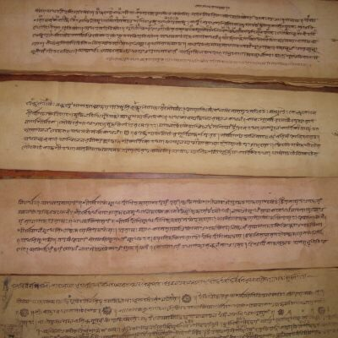
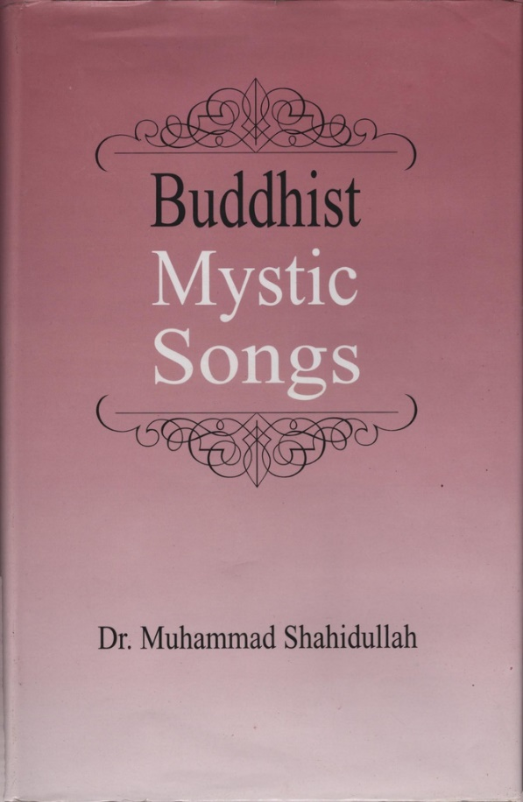
বাংলা ভাষার প্রাচীনতম নিদর্শন
বাংলা ভাষায় লিখিত রূপের প্রাচীনতম নিদর্শন ‘চর্যাপদ’।
১৯০৭ খ্রিস্টাব্দে মহামহোপাধ্যায় হরপ্রসাদ শাস্ত্রী, নেপালের রাজদরবারের গ্রন্থশালা থেকে চর্যার একটি খণ্ডিত পুঁথি উদ্ধার করেন।

Slide 21
বাংলা ভাষার স্বাতন্ত্র্য
বাংলা ভাষার রয়েছে কালগত ও স্থানগত স্বাতন্ত্র্য। এক হাজার বছর আগেকার ভাষা,পাঁচশো বছর আগেকার ভাষা,এমনকি উনিশ শতকে প্রচলিত ভাষার সঙ্গে বর্তমান কালের ভাষা আলাদা।
উপভাষাঃ
ভৌগোলিক এলাকাভেদে বাংলা ভাষার নানা বৈচিত্র্য লক্ষ করা যায়। ভাষার এই আঞ্চলিক বৈচিত্র্যকে বলা হয় উপভাষা।

Slide 22
বাংলা ভাষার লিপি ও এর উৎপত্তি
বাংলা ভাষার নিজস্ব লিপি রয়েছে। এই লিপির নাম বাংলা লিপি।
বাংলা লিপিতে মূল বর্ণের সংখ্যা ৫০টি- স্বরবর্ণ ১১টি এবং ব্যঞ্জনবর্ণ ৩৯টি।
প্রায় আড়াই হাজার বছর আগে উপমহাদেশের ব্রাহ্মী লিপির জন্ম হয়। ব্রাহ্মী লিপির পূর্ব-ভারতীয় শাখা দশম শতক নাগাদ কুটিল লিপি নামে পরিচিতি লাভ করে। বাংলা লিপি এই কুটিল লিপির বিবর্তিত রূপ।

Slide 23
বাংলা লিপির ব্যবহার
অহমিয়া (ভারতের আসাম,পশ্চিমবঙ্গ,অরুণাচল,মেঘালয়), বোড়ো (উত্তর-পূর্ব ভারত,নেপাল ও বাংলাদেশের বোড়ো জাতির ভাষা), মণিপুরি (মণিপুর,আসাম,ত্রিপুরা,বাংলাদেশ,মায়ানমার) প্রভৃতি ভাষাও বাংলা লিপিতে লেখা হয়। সংস্কৃত এবং মৈথিলি (ভারতের বিহার,নেপালের তরাই) ভাষা এক সময়ে এই লিপিতে লেখা হত।
বাংলাদেশে বাংলা ভাষা সরকারিভাবে বাধ্যতামূলক। ভারতের পশ্চিমবঙ্গ ও ত্রিপুরা প্রদেশের অন্যতম দাপ্তরিক ভাষা বাংলা।

Slide 24
দলগত কাজ
দল-১ পৃথিবীর ভাষা পরিবারের একটি তালিকা তৈরি কর।
দল-২ ইন্দো-ইউরোপীয় ভাষা পরিবারের সদস্যগুলোর নাম তালিকাবদ্ধ কর।
দল-৩ পৃথিবীর বাংলাভাষী মানুষের সংখ্যার একটি ছক তৈরি কর।
দল-৪ বাংলা ভাষা বিবর্তনের যেসব স্তর অতিক্রম করেছে তা প্রবাহচিত্রে দেখাও।

Slide 25
মূল্যায়ন
বর্ণের সঙ্গে কোন ইন্দ্রিয়ের সরাসরি সম্পর্ক আছে?
ক. চোখ খ. কান গ. নাক ঘ. জিভ
উত্তরঃ ক. চোখ
২. ব্রেইল ভাষা ব্যবহার করে যে প্রতিবন্ধী-
ক. শ্রবণ খ. দৃষ্টি গ. মানসিক ঘ. শারীরিক
উত্তরঃ খ.দৃষ্টি
৩. কত কোটি লোক বাংলা ভাষায় কথা বলে ?
ক. ১৫ খ. ২০ গ. ২৫ ঘ. ৩০
উত্তরঃ ঘ. ৩০

Slide 26
৪. মাতৃভাষী জনসংখ্যার দিক দিয়ে বাংলা পৃথিবীর কততম ভাষা?
ক. ৪র্থ খ. ৫ম গ. ৬ষ্ঠ ঘ. ৭ম
উত্তরঃ গ. ৬ষ্ঠ
৫. নিচের কোনটি ভাষা পরিবারের নাম নয়?
ক. ইন্দো-ইউরোপীয় খ. আফ্রিকীয় গ. দ্রাবিড়ীয় ঘ. ইন্দো-ইরানীয়
উত্তরঃ ঘ. ইন্দো-ইরানীয়
৬. ধ্রুপদি ভাষা হিসেবে স্বীকৃত কোনটি?
ক. সংস্কৃত খ. বাংলা গ. পালি ঘ. ক ও গ উভয়ই
উত্তরঃ ক. সংস্কৃত

Slide 27
৭. নিচের কোনটি থেকে বাংলা ভাষার জন্ম?
ক. কেন্তুম খ. সংস্কৃত গ. পূর্ব-ভারতীয় প্রাকৃত ঘ. দ্রাবিড়ীয়
উত্তরঃ গ. পূর্ব-ভারতীয় প্রাকৃত
৮. বাংলা ভাষার প্রাচীন নমুনা পাওয়া যায়-
ক. মহাভারতে খ. চর্যাপদে গ. বৈষ্ণবপদাবলিতে ঘ. মঙ্গলকাব্যে
উত্তরঃ খ. চর্যাপদে
৯. বাংলা ভাষার নিজস্ব লিপি কোনটি?
ক. ব্রাহ্মী খ. মণিপুরি গ. বাংলা ঘ. কুটিল
উত্তরঃ গ. বাংলা
১০. ভারতের কোন প্রদেশের দাপ্তরিক ভাষা বাংলা?
ক.কেরালা খ. ওড়িশা গ. ত্রিপুরা ঘ. হরিয়ানা
উত্তরঃ গ. ত্রিপুরা

Slide 28
বাড়ির কাজ
‘চর্যাপদ’র যেকোন একটি পদ লিখবে।

Slide 29
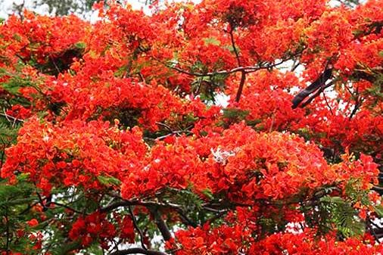
ধন্যবাদ

